Slide 1
المحاضرة الثالثة
جامعة كرري _كلية الحاسوب وتقانة المعلومات
تحليل وتصميم البرمجيات

Slide 2
الوحدة الثالثة – الفصل التاسع – صياغة البرامج- لغات البرمجة
تخطيط المشروع البرمجي
Software Project Planning
أنواع خطط المشروع Types of the Project Plans
تعتمد الإدارة الفعالة لمشروع برامج الحاسب الآلي بشكل كبير على التخطيط الجيد ويجب على مدير المشروع أن يتوقع حدوث عدد من المشاكل وإعداد الحلول المناسبة لهذه المشاكل ، ويتم إعداد الخطة عند بداية المشروع وتستخدم كدليل للمشروع ، ويجب أن تكون الخطة المبدئية للمشروع تحتوى على كافة المعلومات الهامة المتعلقة بالمشروع وتتطور كلما زادت وتيرة العمل في المشروع .
وتُعد أهداف المشروع أهم عامل يجب أن يؤخذ في الاعتبار عند وضع خطة تنفيذ المشروع ، وعندما تتغير هذه الأهداف يجب أن تتغير بالتالي خطة المشروع. وتبدأ عملية التخطيط مع تقييم الحدود الموضوعة للمشروع (مثل تاريخ التسليم وفريق العمل المتاح والميزانية المتاحة...الخ) والتي تؤثر على المشروع، ويتم تنفيذ هذه البنود بالتزامن مع تقدير أسس المشروع مثل تركيب المشروع وحجمه وتوزيع الوظائف ، وبعد ذلك يتم التعرف على أسس التقدم في المشروع والمنتج النهائي للمشروع .

Slide 3
والجدول التالي يبين أنواع لخطط المشاريعTypes of Project Plans)).

Slide 4
خطوات تخطيط المشروع Steps of the Project Planning
الخطوات الموضحة بالشكل تبين الحلقة الكاملة لتخطيط المشـروع ، حيث يبدأ التخطيط بتحديد ضوابط المشروع ، ومن ثم عمل تقييمات أولية لعوامله وتحديد المراحل الأساسية والمواد المراد توريدها لتطويره ، ومن ثم يتم وضع جدول زمني للمشروع والبدء في تنفيذ النشاطات الموجودة في ذلك الجدول ، وبعد فترة من الوقت (غالباً حوالي 2-3 أسابيع) يتم مراجعة التقدم في سير المشروع مع ملاحظة وجود أي خلل في سير المشروع.

Slide 5
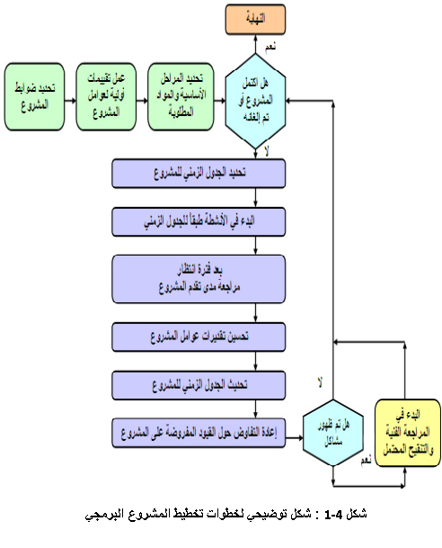

Slide 6
هيكلية خطة المشروع The Project Plan Structure
وتعتمد تفاصيل خطة المشروع على نوع المشروع والمؤسسة بينما تشمل معظم الخطط الأقسام التالية :
◆ مقدمة (Introduction) :
تحتوى على وصف مختصر لأهداف المشروع والقيود المفروضة على تطويره مثل( الميزانية والوقت ...) والتي تؤثر على إدارة المشروع.
تنظيم المشروع (Project Organization) :
تحتوى على وصف الطريقة التي بواسطتها يتم تنظيم فريق التطوير والأدوار التي يلعبها كل من عضو من أعضاء الفريق.
⬥ تحليل الكارثة (Risk Analysis) :
تحتوى على وصف الكوارث المتوقعة في المشروع مع اقتراح استراتيجيات لتقليل حدوث الكوارث.
 متطلبات موارد الأجهزة والبرامج :(Hardware & Software Resource Requirements) :
تقوم بتحديد الأجهزة والبرامج المطلوبة لتنفيذ عملية التطوير مع تقدير سعر الأجهزة عند شراؤها وتحديد الجدول الزمني للتوصيل.

Slide 7
 تقسيم العمل (Work Breakdown) :
يصف تقسيم المشروع إلى أنشطة وما تقوم به هذه الأنشطة من إنتاجية وطرق تسليمها.
 الجدول الزمني المشروع (Project Schedule) :
يوضح العلاقة الموجودة بين النشاطات المختلفة في المشروع والوقت المطلوب لتنفيذها والتزام أفراد الفريق بأداء العمل المنوط به.
آليات المراقبة والتقارير (Monitoring & Reporting Mechanisms) :
توضح التقارير الإدارية التي يتم إصدارها وآليات متابعة المشروع المستخدمة.
ويجب أن يتم تنقيح خطة المشروع بشكل دوري خلال تنفيذ المشروع كما يتم تغيير بعض أجزاء المشروع مثل جدول المشروع بينما تظل الأجزاء الأخرى ثابتة كما أن تنظيم المستندات يجب أن يتم بعناية شديدة.

Slide 8
تنظيم الأنشطة (Activities Organization)
يحتاج مديري المشروع للمعلومات الكافية للحكم على سير العمل وتقدير التكلفة أو تحديث جدول المشروع وأسس المشروع ، وحيث إن البرامج منتج غير ملموس فإن هذه المعلومات يجب أن يتم توفيرها على شكل مستندات تصف حالة البرامج التي يتم تطويرها ، وبدون هذه المعلومات فمن المستحيل لمدير المشروع الحكم على سير المشروع إذا كان يتم بشكل مناسب أم لا ، لذا يجب تنظيم أنشطة المشروع (Project Activities) لإنتاج مخرجات ملموسة وواضحة لأغراض الإدارة وتقييم تطور المشروع.

